Slide 1
Соціум (суспільство людей)

Slide 2
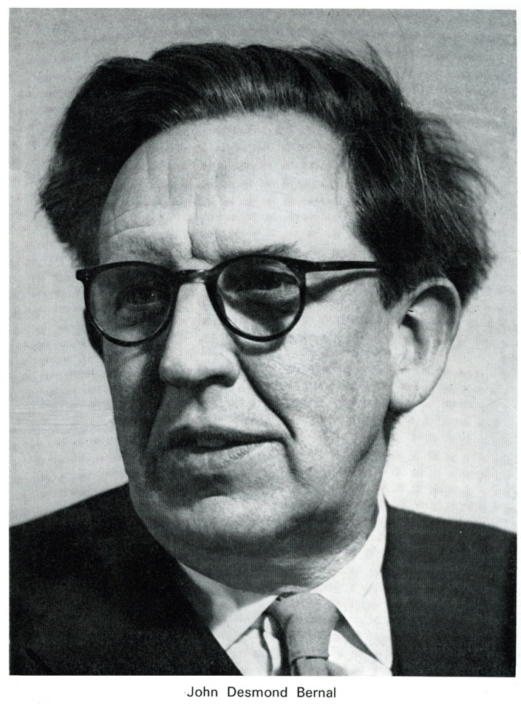
Джон Бернал говорив:
"Наука про суспільство – найскладніша з усіх наук. Суспільство зазнає впливу різноманітних факторів, воно надто рухливе, динамічне..."

Slide 3
Що ж таке суспільство?
Суспільство – це форма життєдіяльності людей, спосіб їх соціальної організації. Це система, що розвивається на основі об'єктивних соціальних законів.
Як тотожне використовується поняття "соціум".
Соціум – це система суспільного співжиття людей. Соціум походить від латинського слова "соціо", що означає з'єднати, поєднати, розпочинати спільну працю. Звідси, первинне значення поняття "суспільство", що означає спільність, союз, співпраця.

Slide 4
Суспільство як сукупність всіх соціальних процесів вивчається багатьма суспільними дисциплінами: соціологією, антропологією, психологією, етнографією, мовознавством тощо. Соціальна філософія, що базується на принципі антропоцентризму, досліджує стан суспільства як цілісної системи, всезагальні закони та рушійні сили його функціонування та розвитку, його взаємозв'язок з природним середовищем, навколишнім світом в цілому.

Slide 5
Соціум(суспільство людей)
Суспільство як соціальна реальність є вищою формою руху матеріального світу. Суспільство виникло внаслідок еволюції природи і з самого початку мало характерні риси.
По-перше, це специфічна системна організація, що відрізняється від інших матеріальних систем особливою структурною базою, яка поєднує в собі матеріальне і духовне виробництво, різні форми суспільних відносин, соціальну структуру, політичні інститути тощо.
По-друге, суспільство володіє особливим механізмом передачі інформації і способом успадкування.
По-третє, головною відмінністю соціальної матерії від інших її форм руху є те, що вона поєднує в собі не лише матеріальні, а й духовні процеси, свідомість.

Slide 6
Характеристика структури суспільства передбачає не лише виявлення його елементів, а й визначення місця і ролі кожного з цих елементів у його функціонуванні і розвиткові. Так, основними факторами життєдіяльності суспільства є матеріально-виробничий, соціальний, політико-управлінський і духовний.
При взаємодії названих сторін суспільного життя провідною в соціальному процесі є матеріально-виробнича або економічна сторона, тобто виробництво, розподіл, обмін та споживання різних предметів та послуг.

Slide 7
Матеріальне виробництво створює вихідні умови для життєдіяльності людей. Воно завжди має суспільний характер і визначає взаємодію людей у процесі їх впливу на природу, перетворення матеріалу природи в предмети, які б задовольняли потреби людини.
Проте в життєдіяльності людей значну роль відіграє духовна сфера. Адже залежно від того, на якому рівні розуміння – свідомому чи несвідомому – людина здійснює свою діяльність, залежать її результати. Суспільне життя – це нерозривна єдність матеріального і духовного, їх взаємодія і переходи одне в одне.

Slide 8
Суспільство – це система, що постійно розвивається. У своєму розвиткові воно послідовно проходило певні закономірні етапи, які в соціальній науці фіксуються в цивілізаційних критеріях.
Кожний новий етап цивілізаційного процесу характеризувався освоєнням більш високих технологій ускладненням соціальної структури, більш широким масштабом взаємодії з навколишнім середовищем певними формами колективної суспільної діяльності. Але головними показниками в розвитку суспільства завжди були:
– характер суспільних відносин;
– рівень духовності людського фактора;
– рівень демократичності соціальних структур.
Характерними рисами сучасного суспільства є:
– глобальні масштаби виробництва (матеріального і духовного);
– інформаційно-технологічний спосіб відтворення всієї системи суспільних відносин;
– утвердження демократичних форм життєдіяльності;
– випереджаючий розвиток науки і духовної культури загалом відносно всіх інших сторін сучасного суспільства.

Slide 9
Вчення про суспільство як складова філософії пройшло довгий і складний шлях розвитку. Можна виділити три основних підходи до пояснення сутності зв'язків та закономірностей розвитку суспільства

Slide 10
Натуралістичний підхід зводиться до твердження, що людське суспільство розглядається як продовження закономірностей природи, світу тварин і Космосу в цілому. Виходячи з цього, тип суспільного устрою та хід історії визначається ритмами сонячної активності й космічних випромінювань, особливостями географічного та природно-кліматичного середовища, специфікою людини як природної істоти, її генетичними, расовими і статевими особливостями (прибічники соціобіології – Е. Уїлсон, Р. Докінс).
Згідно з цим підходом суспільство постає як своєрідний феномен природи, її вище, але далеко не найбільш "вдале" і стійке утворення. Внаслідок недосконалої природи людини може відбутися самогубство людства. Цей напрямок допускає, що суспільство може змінити форму свого буття, "податися" в Космос і там почати новий виток своєї еволюції (К. Ціолковський та інші "космісти")

Slide 11
Так званий ідеалістичний підхід сутність зв'язків, що об'єднують людей в єдине ціле, вбачає в комплексі тих чи інших ідей, вірувань, міфів. Історія знає чимало прикладів існування теократичних держав (наприклад, Ватикан), де єдність забезпечувалася однією вірою, яка завдяки цьому стає державною релігією.
Багато тоталітарних режимів базувалося на єдиній державній ідеології, яка була основою суспільного устрою. Рупором цих ідей виступав, як правило, релігійний лідер або "вождь" нації і народу, а різні історичні події (війни, реформи тощо) залежали від волі цієї людини, яка спиралася на певну ідеологічну чи релігійну доктрину.
Поки "жива" ідея в серцях мільйонів людей, такі суспільства розвиваються і процвітають. Коли ж ідея "псується" (розколи, єресі тощо), із системи випадає несучий стрижень, і вона починає деградувати.

Slide 12
Третій підхід пояснення суспільного устрою пов'язаний з філософським аналізом міжлюдських зв'язків і відносин, що виникають у відповідних природних умовах і мають визначальний характер.
У дусі цієї моделі Маркс і Енгельс розробили концепцію матеріалістичного розуміння історії, сутністю якої є положення про спосіб виробництва, який формується об'єктивно, тобто незалежно від волі і свідомості людей. Не загальна ідея чи загальний Бог пов'язують людей в "соціальний організм", а продуктивні сили і виробничі відносини, видозміни яких становлять основу суспільно-економічних формацій як етапів світової історії.

Slide 13
Соціальна структура суспільства

Slide 14
Будь-яке суспільство – це не просто група окремих індивідів, а певна система соціальних зв'язків, відносин, тенденцій та закономірностей розвитку.
Сукупність соціальних спільностей і груп, що певним чином взаємодіють між собою, становить соціальну структуру суспільства.
Соціальна структура суспільства поєднує насамперед соціально-класові елементи (класи і суспільні прошарки). До неї належать також такі структури, як соціально-етнічна (рід, плем'я, народність, нація), соціально-демографічна, яка пов'язана з розподілом людей на групи за віком, статтю та іншими демографічними ознаками (молодь, жінки, пенсіонери). До важливих елементів соціальної структури суспільства належать також трудові колективи, населення міста і населення села, працівники фізичної і працівники розумової праці, сім'я.

Slide 15
Залежно від кількісного складу соціальні спільності поділяються на:
– великі (класи, нації, професійні та галузеві групи тощо);
– середні (територіальні спільності, виробничі колективи тощо);
– малі (сім'я та інші).

Slide 16
Визначальним елементом соціальної структури виступають класи. Це найбільш важливий елемент структури. Класове розмежування має вирішальний вплив на всі суспільні відносини та елементи соціальної структури. Воно обумовлює характер інших соціальних груп і спільностей, накладає свій відбиток на їх розвиток.
Основним критерієм при диференціації класових спільностей є їх ставлення до власності (володіння, користування, розпорядження).
Виникнення класів відбувається в період становлення рабовласницького суспільства, коли внаслідок росту продуктивних сил стало можливим одержання додаткового продукту, становлення приватної власності і системи економічної нерівності між людьми.
При переході від однієї суспільно-економічної формації до іншої відбувалася трансформація класових утворень. Але безперечним було те, що клас, який володів засобами виробництва і левовою часткою національного багатства і посідав монопольне становище в системі організації й управління суспільством і виробництвом, був не тільки економічно, а й політично панівним класом.
Друга половина XX ст. внесла певні корективи в систему критеріїв визначення соціальної структури суспільства. Факти свідчать, що поряд із фактором власності необхідно використовувати й інші критерії класового визначення. Серед них суттєвого значення набувають фактори влади і контролю.

Slide 17
Сьогодні існує множинність теоретичних моделей бачення класової структури. Найбільш відомими є такі:
– класово-статусна модель М. Вебера: клас власників, клас робітників, дрібна буржуазія, інтелігенція і білокомірцеві службовці. Причому, класами називаються групи, що мають доступ до ринку і пропонують ті чи інші послуги. Є також групи, які не пов'язані з ринковою ситуацією і відрізняються за способом життя;
– дихотомна класова модель К. Маркса: буржуазія і пролетаріат, між якими розміщається дрібна буржуазія, виокремлюють ще селянство, інтелігенцію. Еволюція класової структури йде в напрямку посилення антагонізму між двома основними класами (буржуазія і пролетаріат), що зумовлює соціалістичну революцію, яка знищує поділ суспільства на класи;
– класова модель Р. Дарендорфа: панівний клас, підлеглий клас, безкласові групи, диференційовані на основі ставлення до влади. Класові відносини постійно поєднують у собі конфліктуючі інтереси;
– класова модель Е. Гідденса: вищий клас, середній клас, нижчий, або робітничий, клас. Критерій поділу – відмінності ринкових можливостей індивідів, що визначаються відносинами власності, освітньою та технічною кваліфікацією, становищем у владних структурах;
– класова модель Е. Райта: буржуазія, дрібна буржуазія, робітничий клас. Критерій поділу – власність, обмін та влада. Поряд із класами існують так звані суперечливі соціальні утворення, що посідають проміжне становище в соціальній структурі, а саме: дрібні підприємці, напівсамостійні працівники, менеджери і контролюючі особи;
– класова модель Д. Девіса: вищий клас, середній клас, робітничий клас і нижчий клас. Критерій поділу – рівень освіти, професійний престиж, власність і прибуток;
– класова модель Дж. Голдорпа: клас послуг, що об'єднує професіоналів, менеджерів і адміністративних працівників; робітничий клас; проміжний клас, що включає службовців, дрібних підприємців і самостійних працівників, а також технічний персонал.

Slide 18
Як бачимо, існує розмаїтість теоретичних підходів до тлумачення сутності класової структури. Але провідним напрямком дослідження соціальної належності індивідів все більш стає комплексне використання різних критеріїв і відповідно зближення різних методологій. Це – і майновий стан, і позиція на ринкові праці, фактори контролю, влади, прибутків, рівень освіти тощо.
В інформаційному суспільстві в кінці XX ст. в економічно розвинених країнах сформувалися такі основні класи: вищий, або правлячий клас, клас виробничих і невиробничих працівників (наймана робоча сила) і середній клас.
Вищий, або правлячий, клас об'єднує власників основних засобів виробництва і капіталу, а також осіб, що посідають важливе становище в управлінні фірмами, державними структурами і т. д.
Клас виробничих і невиробничих працівників, що об'єднує осіб найманої праці, які не мають власності на засоби виробництва або мають її в обмеженій кількості і зайнятих переважно виконавчою працею. Раніше ця спільність називалася "робітничим класом" або "пролетаріатом" і об'єднувала найманих працівників, зайнятих фізичною працею в матеріальному виробництві. У наш час до 75% складу цього класу є нижчі службовці, зайняті "виробництвом" послуг. Суттєвою тенденцією розвитку цієї спільності є постійне і значне її кількісне зростання.
Середній клас. Це насамперед дрібні підприємці. До нього належить також більша частина інтелігенції та середня група службовців. В останні десятиріччя характерним для розвитку середніх прошарків є:
– збільшення кількості дрібних підприємців, зайнятих у сфері послуг, економіки;
– зменшення кількості фермерів;
– значне кількісне зростання інтелігенції й ускладнення її соціального складу;
– зростання мобільності всіх прошарків.

Slide 19
Значне поширення малих форм бізнесу та інтелектуалізація всіх сфер суспільного життя дають змогу прогнозувати як подальше кількісне зростання проміжних груп, так і зростання їх значимості в соціальній структурі сучасного суспільства.
Інформаційна цивілізація, що складається в сучасному світі, породжує нові закономірності в розвиткові соціальної реальності. Зрушення в сутності найманої праці, зміни змісту трудових функцій, пов'язані зі
збільшенням обсягу розумової діяльності, є основою для становлення нового типу соціальних зв'язків на всіх рівнях, що характеризують процес відтворення інформаційного суспільства.
У зв'язку з цим деякі дослідники стверджують, що сьогодні, в умовах інформаційного суспільства, закінчується великий період в історії людства, пов'язаний із поділом суспільства на класи. Зростаючі масштаби інтелектуальної діяльності в її різних формах і видах створюють умови для становлення соціально розмаїтого безкласового суспільства.

Slide 20
Дякую за увагу ☺

